Slide 1
赛题名：路况状态时空预测
队伍名称：养发护发植发

Slide 2

团队简介
养发护发植发
队长：郑泽康
队员：汤磊
华南理工大学软件学院大三学生
队员：李斌
指导老师：蔡毅

Slide 3




团队简介
队长：郑泽康
队员：汤磊
队员：李斌
指导老师：蔡毅

Slide 4
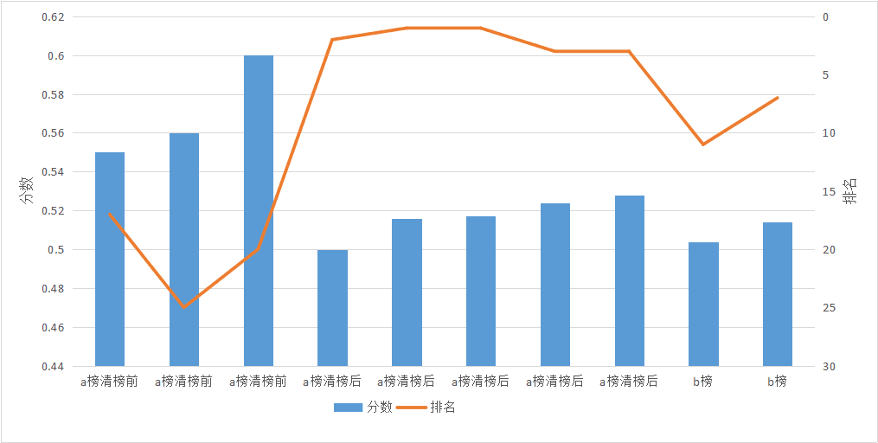
参赛历程

Slide 5
赛题理解
赛题任务：根据滴滴提供的道路小段的实时和历史路况状态特征, 道路基本属性以及路网拓扑关系图, 预测未来一段时间内道路小段的路况状态(即畅通, 缓行和拥堵几类状态）。
评价指标：采用加权 F1 Score 作为算法评价指标。畅通权重0.2, 缓行权重0.2, 拥堵权重0.6。

Slide 6
建模思路
1
3
数据分析
异常值处理
2
4
特征工程
模型构建

Slide 7
PART 01
数据分析

Slide 8
数据分析
1、赛题数据集：路况数据集，属性数据集，拓扑数据集。
路况数据集：
道路ID
路况状态
时间片ID
实时
7天前
14天前
21天前
28天前
时间片1
时间片2
时间片3
时间片4
时间片5
路况速度
eta速度
车辆数
路况状态
属性数据集：
道路ID
长度
方向
功能等级
限速等级
车道数
限速
等级
宽度

Slide 9
数据分析
2、路况数据集：
2.1、路况状况特征：道路状况为0为异常值
2.2、道路速度特征：道路的路况速度与eta速度也存在缺失情况，且两为同步的。
3、道路属性特征：直接进行使用。
4、道路拓扑特征：由于数据过于稀疏，本次比赛没有进行使用。

Slide 10
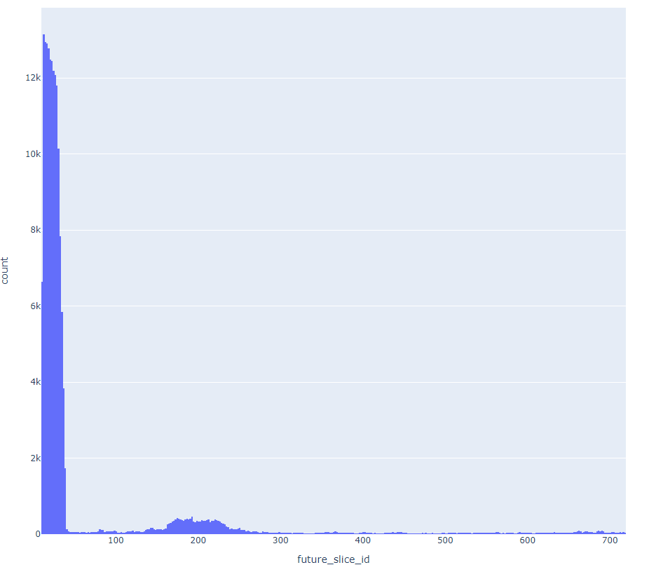
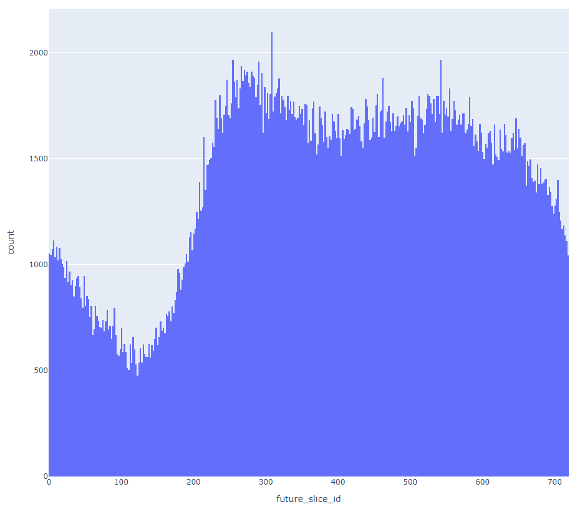
数据分析
5、训练集与测试集差异：
我们按照待预测时间片id的分布采样了两份数据，并对其道路状况进行了比例统计，便于后续的权重调参和模型融合。

Slide 11
PART 02
特征工程

Slide 12
特征工程
Part1
最大值
最小值
均值
方差
1、使用统计学特征处理来精简特征。
2、对当前时间片id与待预测时间片id做了差值。
3、道路属性，我们直接将其与路况信息进行左连接。
路况速度，eta速度，车辆数
路况状况
最大值
最小值
众数

Slide 13
特征工程
Part2
1、使用给出的三十天训练集，分别为每条道路的路况情况提取概率特征。
2、将当前时间片的路况速度,eta速度,路况状态,参与路况计算的车辆数单独作为特征提出来。
link | pro_1 | pro_2 | pro_3
100234 | 0.9652 | 0.0277 | 0.0069
100270 | 0.9018 | 0.0981 | 0.0000
100332 | 0.9927 | 0.0072 | 0.0000
70728 | 0.0094 | 0.1173 | 0.8731
存在的问题：由于测试集中出现了训练集中未出现的道路，导致其道路统计概率属性会为NAN值，因此后续也需进行异常值处理。

Slide 14
特征汇总
当前时间片id
待预测 时间片id
最大值
最小值
均值
方差
pro_1
pro_2
pro_3
近期和4组历史同期数据
每条路的路况概率
路况速度，eta速度，车辆数
特征
工程
路况状况
当前时间片道路状况
时间片id差值
最大值
最小值
众数
路况速度
eta速度
车辆数
路况状态

Slide 15
PART 03
异常值处理

Slide 16
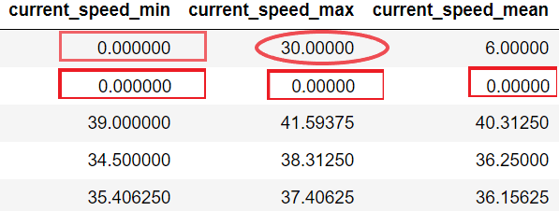
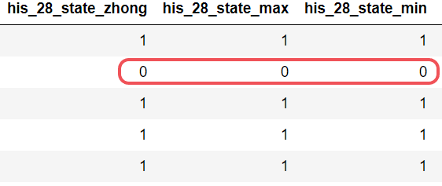
异常值处理
在数据分析中，我们已经发现了数据集数据存在数据缺失和异常：
speed特征值存在两种缺省值，0和30。（滴滴官方解释30为默认填充值，但是分析发现填充没有覆盖整个数据集）
State同样存在缺失，许多样本甚至出现多个历史时间段state全部为0的情况。

Slide 17

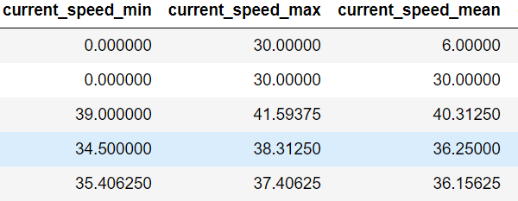
异常值处理
我们将speed_max为0的数据，将speed_max和speed_mean均归为官方的默认填充值30，暂且相信speed_min为0的不属于缺失值。
同理，对于eta速度采取同样的操作。
处理后

Slide 18
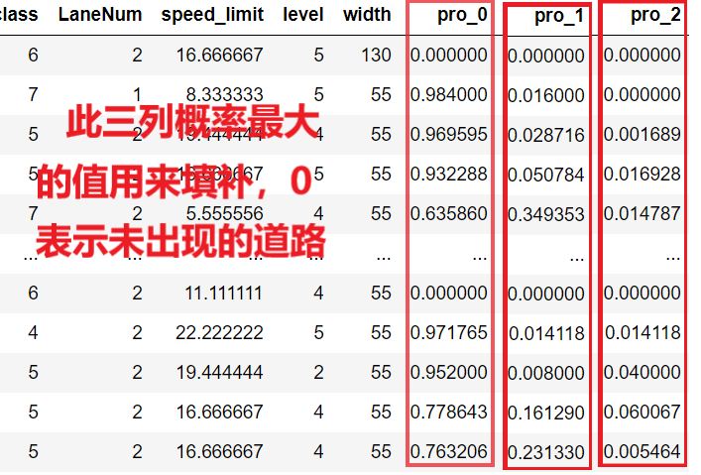
异常值处理
对于state的缺失值补充：
第一步（图），使用该道路的历史路况状态 最大概率 对应的道路状况作为填充值。
第二步，训练出一个填充NAN值的模型，填补训练集未出现道路的路况概率。

Slide 19

异常值处理
1、先将speed为30的归为-1
2、将不缺省的值置1，这样test中数据就是不缺省的为1，speed为30的是-1，缺省的state为0或者NAN
3、与预备数据集做乘法，保证了缺失位置与test相同，其他位置都是原有的值，然后保证speed也相同缺失（取30），最后使用模型去预测填充NAN值。
原始训练集数据
无缺数据
1 | 1 | 0 | -1
1 | 1 | 1 | 1
NAN | NAN | 1 | 1
1 | 1 | 0 | 1
1 | 1 | 1 | -1
1 | 1 | 29.906250 | 32.906250
2 | 2 | 9.500000 | 24.796875
2 | 1 | 14.000000 | 20.703125
2 | 1 | 17.406250 | 20.406250
1 | 1 | 21.593750 | 28.500000
构造数据集
1 | 1 | 0 | -32.906250
2 | 2 | 9.500000 | 24.796875
NAN | NAN | 14.000000 | 20.703125
2 | 1 | 0 | 20.406250
1 | 1 | 21.593750 | -28.500000
1 | 1 | 0 | 30.000000
2 | 2 | 9.500000 | 24.796875
NAN | NAN | 14.000000 | 20.703125
2 | 1 | 0 | 20.406250
1 | 1 | 21.593750 | 30.000000
1 x 1 | 1 x 1 | 0 x 29.906250 | -1 x 32.906250
1 x 2 | 1 x 2 | 1 x 9.500000 | 1 x24.796875
NAN x 2 | NAN x 2 | 1x 14.000000 | 1 x 20.703125
1 x 1 | 1 x 1 | 0 x 17.406250 | 1 x 20.406250
1 x 1 | 1 x 1 | 1 x 21.593750 | -1 x 28.500000
原始测试集数据
测试集缺省模板
speed30归-1
不缺省值置1
不缺省值置1

Slide 20
PART 04
模型构建

Slide 21
模型构建
模型我们选择了catboost单模型，模型复杂度大大降低，同时更加灵活便于修改，又由于比赛采用的label为1,2,3占据不同的F1-score比重，所以数据集权重分别设为1,2,3。并且使用16折交叉验证，提高了模型的稳定性。

Slide 22
模型构建
Blending
最后使用类似于blending模型融合的方法：
将16个子模型作为第一层，他们的预测结果输出为三种state的概率，并且将16个模型概率进行相加，输出为第二层的三个特征。
第二层使用lightgbm算法进行训练，调节权重，使其输出预测的比例接近于采样得到的伪“ test ”样本1,2,3比例。
第一层
子模型1
子模型2
子模型3
子模型16
输出概率求和
第二层
1：2：3为
170000：4800：1500
lightgbm

Slide 23
方案潜力

Slide 24
赛题局限性：拓扑信息的开发与使用
现有方案的优势：对异常值进行了细致的填充，使得预测结果更加稳定。
改进目标：本次比赛只使用了catboost单模型，后续可尝试加入新的模型，新的算法来提高模型的预测能力。

Slide 25
应用价值

Slide 26
基于实时与历史路况状态信息以及道路属性等信息, 精准预估未来某时间段内的路况状态, 进而助力城市规划与智能出行方案。

Slide 27
THANKS

